Slide 1

CHAPTER
6
生產

Slide 2
本章預覽
本章探討廠商的生產技術，即生產函數，分析以下問題：
  廠商增加生產要素對產量的影響
  生產要素之間的替代程度
  技術進步對生產的影響

Slide 3
生產函數
廠商是將投入轉化成產出的組織，而生產函數是描述投入與產出的數學關係
  q = f( K, L, M, ...)
  q = f( K, L )
邊際產量 (marginal product, MP)：
  其他生產要素不變，增加 1單位生產要素導致產量的變動量
  比如多增加1單位生產要素(勞動)，而另一生產要素(資本)不變之下，對於產量的影響

Slide 4
總產量與邊際產量
總產量隨勞動增加而增加，但增加量遞減。
邊際產量隨勞動數量增加而遞減。
總產量
MP_{L}
L*
勞動
L*
勞動

Slide 5
總產量與平均產量
平均產量 (average product, AP): 總產量除以勞動數量
AP = q/L
平均產量代表勞動的平均生產力，並非額外勞動的生產力 (圖形上如何表示?)。

Slide 6
等產量曲線圖
廠商如何使用資本與勞動的不同組合來生產相同的產量?
等產量曲線 (isoquant)：
  顯示可以生產相同產量的不同要素組合
  與無異曲線的比較
等產量曲線圖是廠商生產函數的等高線圖

Slide 7
等產量曲線圖
Capital
per week
K_{A}
A
q=30
q=20
K_{B}
B
q = 10
L_{A}
L_{B}
Labor
per week

Slide 8
技術替代率
技術替代率 (rate of technical substitution, RTS)
  指維持產量不變下，某生產要素增加1單位而另一生產要素可以減少的數量
  也就是等產量曲線的斜率(取絕對值)
維持產量不變下，多增加1單位勞動可以減少的資本數量。
RTS = - dK / dL = - 等產量曲線的斜率
= MP_{L} /MP_{K}

Slide 9
技術替代率
等產量曲線在A點的斜率 = RTS = ΔK_{A}/ ΔL
資本數量
沿著等產量曲線，曲線越趨平坦，RTS遞減。
多雇用1單位勞動而可放棄的資本越來越小。
K_{A}
A
ΔK_{A}
ΔL
K_{B}
ΔK_{B}
B
ΔL
q = 10
L_{A}
L_{B}
勞動數量

Slide 10
RTS與邊際產量
為何等產量曲線的斜率為負值 (或 RTS 為正值)
  RTS = MP_{L}/MP_{K}
  如果 RTS < 0 ，則 MP_{L} < 0 或 MP_{K} < 0
  沒有廠商願意雇用使產量減少的生產要素
為何等產量曲線越來越平坦或 RTS 遞減?
  勞動數量越多，越無法替代資本
  勞動數量越多，則 MP_{L} 下跌
  因此維持產量不變下，廠商只能放棄越來越少的 資本。

Slide 11
規模報酬
廠商同時增加所有生產要素對產量的影響
  規模報酬：
    所有生產要素等比率增加導致產量增加的百分比
  固定規模報酬：
    所有生產要素增加 X%， 產量也增加 X%
  規模報酬遞增：
    所有生產要素增加 X%， 產量增加大於 X%
  規模報酬遞減：
    所有生產要素增加 X%， 產量增加小於 X%

Slide 12
固定規模報酬
資本
產量增加的百分比等於生產要素增加的百分比
4
q=40
3
q=30
2
q=20
1
q = 10
1
2
3
4
勞動

Slide 13
規模報酬遞增
資本
產量增加的百分比大於生產要素增加的百分比
4
3
q=40
2
q=30
1
q=20
q = 10
1
2
3
4
勞動

Slide 14
規模報酬遞減
資本
產量增加的百分比小於生產要素增加的百分比
4
q=30
3
2
q=20
1
q = 10
1
2
3
4
勞動

Slide 15
要素替代
等產量曲線的型態與要素替代的難易有關。
極端的兩種替代情況
資本與勞動可以完全替代: 等產量曲線為一直線
資本與勞動完全無法替代: 等產量曲線為 L 型
(固定比率生產函數, Leontief 生產函數)
  生產要素的比率固定不變
  比如割草需要一名工人與一台割草機 (1:1)

Slide 16
固定比率生產
資本
K₁
q₁
K₀
q₀
L₀
L₁
勞動

Slide 17
技術變動
生產函數或等產量曲線反映廠商目前的生產技術
技術進步對生產函數的影響
  生產函數移動，使用較少的生產要素而能產生相同的產量，或是說相同的生產要素而能產生更多的產量
  在技術進步之後，原來的等產量曲線向原點 (向下方)移動

Slide 18
技術變動 vs. 要素替代
技術進步使得廠商可以使用較少的勞動 L₁與先前相同的 K₀ 來生產相同的產量 q₀。
資本
K₀
q₀
q₀’
L₁
L₀
勞動

Slide 19
技術變動 vs. 要素替代
資本
如果是以要素替代，則必須使用 K₁ 單位的資本搭配 L₁ 單位的勞動。
K₁
K₀
q₀
q₀’
L₁
L₀
勞動

Slide 20
數字範例
漢堡天堂的生產
  產量為漢堡/時： q = 10 x (KL) ^{½}
  生產技術呈現固定規模報酬
  若假設該店使用 4 單位的資本(烤肉架)
    q = 10(4L) ^{½} = 20L ^{½}

Slide 21
漢堡天堂的固定規模報酬
烤肉架 | 勞工 | 漢堡
1 | 1 | 10
2 | 2 | 20
3 | 3 | 30
4 | 4 | 40
5 | 5 | 50
6 | 6 | 60
7 | 7 | 70
8 | 8 | 80
9 | 9 | 90
10 | 10 | 100

Slide 22
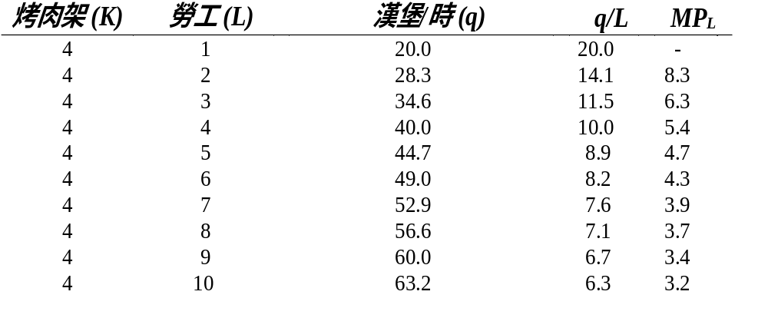
漢堡天堂的 q , AP 與 MP
q = 10 x (4 x 2)^{1/2} = 28.3
AP_{L} = 28.3/2 = 14.1
MP_{L} = 28.3 - 20 = 8.3

Slide 23
漢堡天堂的等產量曲線
假設漢堡天堂的產量為 40 個漢堡
  q = 40 = 10(KL) ^{½}
  4 = (KL) ^{½}
  16 = KL (q=40 的等產量曲線方程式)
  於是，如果 K = 2 與 L = 8，則 q = 40
  RTS = MP_{L} /MP _{K} = K/L

Slide 24
漢堡天堂的等產量曲線
烤肉架
8
2
q = 40
2
8
勞工

Slide 25
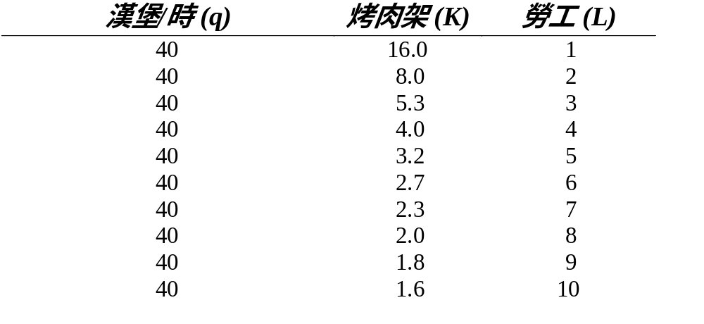
漢堡天堂的RTS
RTS = - change in K / change in L = -(4-5.3)/(4-3) = 1.3
RTS = - change in K / change in L = -(1.8-2)/(9-8) = 0.2

Slide 26
漢堡天堂的技術進步
假設漢堡天堂的生產技術進步
  原先的生產函數：q = 10(KL) ^{½}
  新的生產函數：q = 20(KL) ^{½}
  如果產量仍為 40 個漢堡。
    40 = 20(KL) ^{½}
    4 = KL (q = 40 的等產量曲線方程式)
    而在舊技術之下為： 16 = KL

Slide 27
漢堡天堂的技術進步
烤肉架
舊技術: 16 = KL
新技術: 4 = KL
4
q = 40
q = 40
1
4
勞工

Slide 28
摘要
生產函數 q = (K,L ) 顯示產出與投入的關係。
邊際產量：維持其他要素不變，增加1單位生產要素導致產量的變動量。
等產量曲線顯示產生相同產量的生產要素不同的組合。
等產量曲線斜率的絕對值為技術替代率 RTS – 兩要素的替代率。

Slide 29
摘要
RTS隨著生產要素數量增加而遞減。
生產可能呈現固定、遞減與遞增規模報酬。
固定比率的生產函數下，要素無法彼此替代。
技術進步導致廠商使用較少的生產要素達成相同的產量：等產量曲線向原點移動。

